Slide 1
Listinné formule

Slide 2
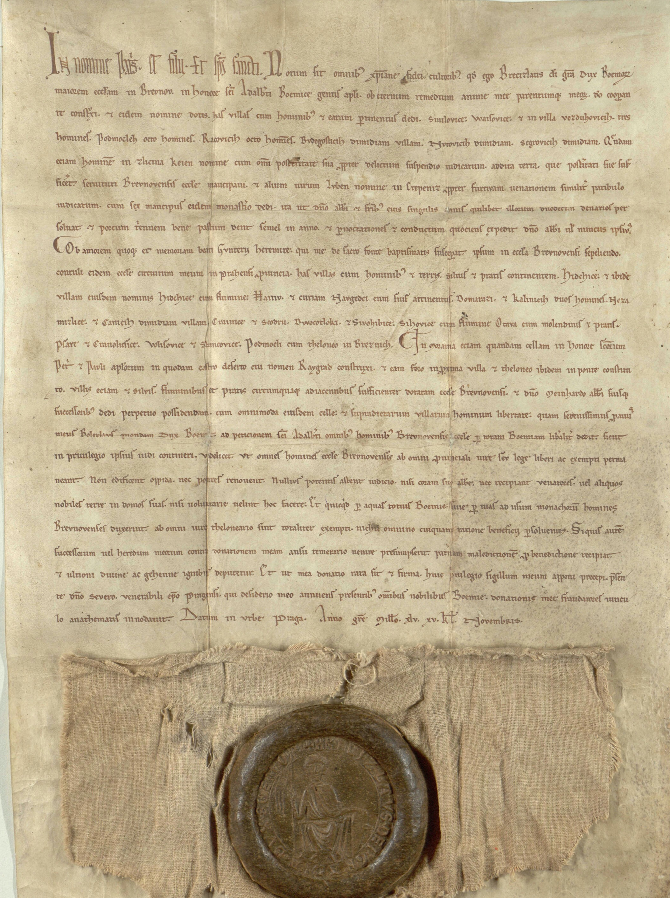
Tři základní části
1) úvodní protokol
2) kontext
3) eschatokol (závěrečný protokol)

Slide 3
1) Úvodní protokol - Invokace
Invokace – vzývání jména Božího (např. ve jméno Páně; in nomine Jesu Christi; in nomine Dei; in nomine domini Dei et salvatoris nostri Iesu Christi; in nomine sanctae et individuae trinitatis; in nomine patris et filii et spiritus sancti; in den namen des vaters; … apod.), invokace slovní, ale může být i symbolická (viz vnější znaky – kříž, chrismon, labarum apod.).

Slide 4
1) Úvodní protokol - Intitulace
Intitulace – jméno a titul vydavatele listiny. Příklady:
Ottacarus, qui et Premizl, Boemorum rex.
Wladizlaus, divina gratia marchio Morauie.
Lucas, dei misericordia abbas Trebecensis, totumque capitulum meum Trebecenses.
Celestinus episcopus servus servorum dei.
Sigmund boží milostí knieže Litevské.
Friderich von Gots gnaden herzog zu Sachssen landgrave in Doringen und margraf zu Missen.
Formule devoční (u jmen panovníků, knížat …) – z boží milosti (dei gratia); divina favente clementia; servus servorum Dei.

Slide 5
1) Úvodní protokol - Inskripce
Inskripce (vnitřní adresa) – komu je listina určena:
obecná inskripce – ke všem lidem, křesťanům. Např.: omnibus Christi fidelibus tam futuris quam presentibus; … všem, ktož tento list uslyšie nebo čísti bude; … [promulgace→] známo činíme [←promulgace] tiemto listem všem.
speciální (individuální) – konkrétní osoba, instituce. Příkl.: urozeným, statečným, slovutným, opatrným pánóm i všem obyvatelóm kraje Plzeňského …; urozenému panoši Jindřichovi Kocowi z Dobrše a na Bystřici, hejtmanu na Falkensteině, přieteli dobrému; … domui sancte Marie in Ozlawan et omnibus personis religiosis ibi deo servientibus.

Slide 6
1) Úvodní protokol
Salutace (formule pozdravná) – v papežských listinách: salutem et apostolicam benedictionem; další příklady: … vzkazujem přiezeň a lásku naši … .
Formule zvěčňovací – časově neomezená platnost listiny (in perpetuum).

Slide 7
2) Kontext - Arenga
Arenga (exordium, proemium) – všeobecné důvody, které vedly k vydání listiny, právního počinu …; nevztahují se na konkrétní listinu a na daný právní počin. Stylistická individualita se nejvíce může projevit právě v arendze (to pomáhá metodě Sicklově). Můžou se dělit podle obsahu např. na arengy majestátní (odkaz na božskou legitimitu vlády), náboženské (quasi katecheze, biblické citáty) a memorativní (typ memoria-oblivio, tzn. o pomíjivosti lidské paměti), a proto musí být vyhotovena listina.
Příklady:
Honor maiestatis regie eiusque gloria in excelso solio collocata tanto amplioribus commendacionum exaltantur preconiis, tantoque gracioribus fidei et devocionis impendiis fulciuntur, quanto maioribus graciarum largicionibus subditi per regalem clemenciam fuerint consolati.
Poněvadž duostojenství kniežete každého a nadto krále a ciesařě slušie všecky své poddané milostmi rozličnými a přízněmi laskavými obdařiti a zvláště skutky slavné předkuov, paměť a poručenstvie s utěšením rozjímati a své poddací v svobodách slušně a poctivě opatřiti, rozmnožiti a potom také milostivě v nich zachovati.
Wie wol wir von angeborne gute und keiserliche und kuniglicher wirdikeit aller und iglicher unser undertanen und getreuen nucz und fromen zubestellen geneigt sind, ydoch duncket uns, das wir mer pflichtig sind aller der, die uns und der cron zu Behem mit treuen gedient hant und furbas zu dienen willig sind, nucz und fromen zu schaffen und sie bei iren freiheiten gnaden rechten und privilegien zubehalten

Slide 8
2) Kontext
Promulgace (notifikace) – uvádí obsah listiny ve všeobecnou známost (budiž známo; známo činíme; notum sit; notum esse volumus; sei bekannt …).
Narace – uvádí konkrétní (odlišit od arengy!) důvody, proč dochází k vydání listiny; uvádí okolnosti právního počinu.
petiční formule – v rámci narace uvádí, na čí žádost došlo k vydání listiny.
intervenienti – přímluvci příjemce.

Slide 9
2) Kontext - Dispozice
Dispozice – jádro listiny, v ní se uvádí daná právní skutečnost; dispoziční sloveso (stylistické jádro dispozice):
darujeme; zakazujeme; osvobozujeme; … concedimus; confirmamus; damus; mandamus; … gebieten; geben; gewähren … .
Někdy je součástí dispozice pertinenční formule – jen v takových dispozicích, jejichž předmětem jsou nemovitosti. Pertinenční formule vypočítává příslušenství těchto nemovitostí. Často jen prázdné floskule ve významu nároku (se všemi stromy, řekami, křovinami …).

Slide 10
2) Kontext - Sankce
Tři druhy:
1) sankce v užším slova smyslu: aby nikdo nejednal v rozporu s listinou.
Příklad: Nulli ergo omnino liceat hanc paginam nostre protectionis infringere vel ei ausu temerario contraire.
2) sankce negativní (kletba, kominace) – hrozí se tresty světskými i pekelnými těm, kdož by porušoval příkazy listiny. Příklady:
Nulli ergo omnino liceat hanc paginam nostre protectionis infringere vel ei ausu temerario contraire. Si quis autem hoc attemptare presumpserit, indignationem omnipotentis dei et beatorum Petri et Pauli apostolorum eis se noverit incursurum.
Contra quod quicumque sive de parentibus meis sive alienus venire et hanc donationem meam infringere temptaverit, excommunicetur a Patre et Filio et Spiritu Sancto et faciem omnipotentis Dei numquam videat nec in regno eius portionem habeat, sed cum Iuda proditore domini eternis incendiis concremetur.
Pakliby kto mezi námi jeden druhého kdy v těchto běziech odstúpil, a jemu nepomohl, a s námi toho nevedl, aby ty zápisy i listy zdržány byly, a země při svém právě ostala, jehož bóh nedaj; ten jmá cti i viery i zbožie odsúzen býti, a nejmá nikdy mezi zemany ani mezi dobré přijíti, než jmá mezi námi a mezi všemi zemany zavržen býti, jako ten, ježto se sám cti i viery odsúdil.
3) sankce pozitivní (benedikce) – odměna těm, kteří se listinou řídí a chrání vlastníky.

Slide 11
2) Kontext
Formule derogační (derogace) – ruší se tím dřívější ustanovení.
… non obstantibus in premissis clausulis et graciis singulis quibuscumque legibus, statutis, consuetudinibus, iuribus seu privilegiis in contrarium editis, quibus omnibus, si et in quantum presenti nostre libertacioni obviare censentur auctoritate imperiali penitus derogamus.
Koroborace (corroboratio) – uvádí ověřovací prostředky (nejčastěji pečeť).
Na potvrzenie toho pečeť naši ciesařskú kázali sme přivěsiti k tomuto listu …; … auctoritate nostra sigilli nostri munimine confirmamus … ;
… zu urkund allen obgeschriben sachen haben wir unser insigel dem brief angehangen und zu pesser zeugnus der edel herre … … haben auch ire insigel dem brief angehanhen.
In cui rei testimonium presentes dedimus litteras nostro sigillo munitas.

Slide 12
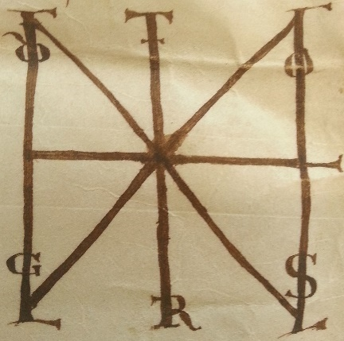
3) Eschatokol
Subskripce (podpisy a podpisové formule). Např. monogram panovníka.
Monogram císaře Jindřicha III.

Slide 13
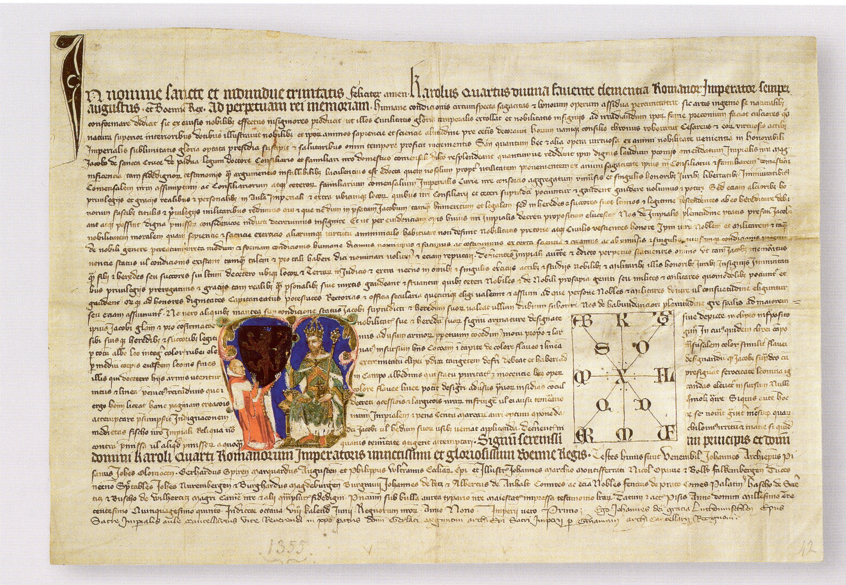
3) Eschatokol
Svědečná formule (testes formulae)
–
vypočítávají svědky (zlistinění či právního počinu) jejich jménem.
Karel IV. jmenuje Giacomo di Santa Croce z Paduy familiářem a uděluje mu erb (25. května 1355, Pisa).

Slide 14
3) Eschatokol
Svědečná formule (testes formulae): … der Erzbischof Johannes von Pisa (venerabilis Johannes archiepiscopus Pisanus), Bischof Johannes von Olmütz (Johannes Olomocensis), Bischof Gerhard von Speyer (Gerhardus Spirensis), Bischof Markvard von Augsburg (Marquardus Augustensis), Bischof Philipp von Philippus, der Wltriamis, der Markgraf Johannes von Montferrat (illustris Johannes marchio Montifferati), die Herzöge Nikolaus (Nicolaus) von Opavie und Bolko von Falkenberg (Bolko Falkenbergensis), außerdem die Burggrafen Johannes von Nürnberg (spectabiles Johannes Nurembergensis) und Burkhard von Magdeburg (Burghardus Magdeburgensis burgravii), die Grafen Johannes von Retz (Johannes de Recz) und Albert von Anhalt (Albertus de Anhalt comites) sowie die nobiles Pfalzgraf Fencius de Prato, Hascho magister camere nostrede Swerticz und Buscho de Wilhertitz, der der kaiserlichen Kammer ().

Slide 15
3) Eschatokol
Formule datovací – uvádí místní a časové datum.
Dán u Vyšehradu ve čtvrtek po sv. Anthonii, království našich létha uherského etc. Ve XXXVII etc.
Der geben ist nach Crists gepurd vierzehn hundert jare, darnach in dem dreiundzwanzigsten jare, am eritag nach sand Lucie tag.
Datum Prage anno Domini MCCCCXXXVI die sexta mensis Decembris regnorum nostrorum anno Hungarie LI, Romanorum XXVIII, Bohemie XVIII, imperii vero quinto.
Actum est hoc anno ab incarnationis domini MCCXXX mense octobris.
Datum Laterani X kalendas marcii pontificatus nostri anno sexto.
„Datum-per-manum(-us)“ (součást datovací formule) – „dáno skrze ruku(-ce)“ nějakého úředníka – co to znamená, není dosud objasněno. Příklad: Datum per manum Willehelmi, notarii regis, anno Domini millesimo ducentesimo tricesimo nono, VIII kalendas marcii, duodecime indictionis.
Aprekace – závěrečná modlitba, která vyjadřuje přání, aby ustanovení v listině se uskutečnilo („Amen“).

